Slide 1


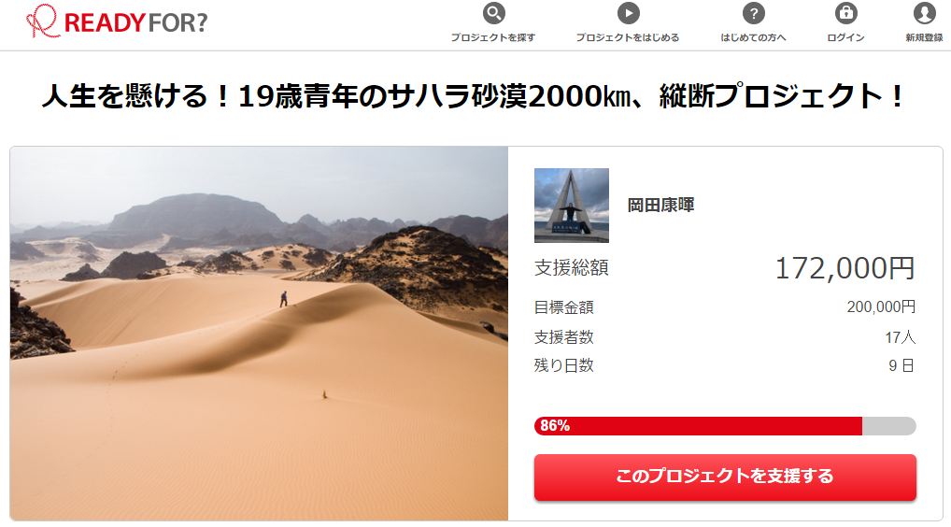

クラウドファンディングにおける
調達資金の時間変化
矢吹研究室 1342066 島田樹
研究背景
クラウドファンディングとは？
プロジェクトの資金をインターネットを通じて，不特定多数から募る手法です．
近年クラウドファンディングを利用したプロジェクトが，SNSの発達に伴いプロジェクトの数が年々増加しており，ニュースでも報じられるようになった．
研究目的
クラウドファンディングの金額推移を明らかにする．
研究方法
READYFORとMakuakeのプロジェクトの中から監視するプロジェクトを選定する．
毎日同じ時間にプロジェクトのウェブページを保存し，金額の推移を記録する．
プロジェクトの終了までの金額の推移をグラフにする．
グラフの形を分類する．
現在の進歩状況
集めたデータからグラフを作成し形を分類したところ，
4種類に分類することができた．
今後の予定
データを自動で集められるように環境を整える．
データを集めるサイトを増やす．
金額の推移に関わっている要因を探す．

